Slide 1
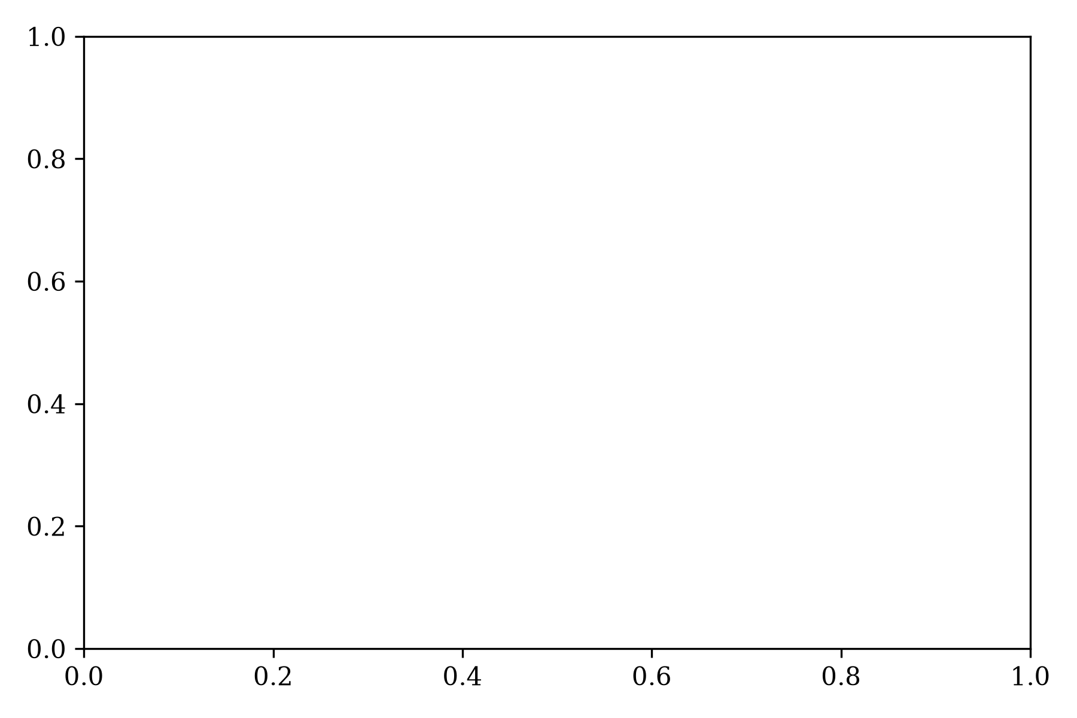
Tính đơn điệu và cực trị của hàm số
Notes:
[Kịch bản giảng dạy dành cho Giáo viên]:
Chào mừng các em học sinh đến với bài học hôm nay. Chúng ta sẽ cùng nhau tìm hiểu hai khái niệm cực kỳ quan trọng trong khảo sát hàm số lớp 12: Tính đơn điệu (đồng biến, nghịch biến) và Cực trị của hàm số. Đây là nền tảng cho toàn bộ chương khảo sát hàm số phía sau.

Slide 2
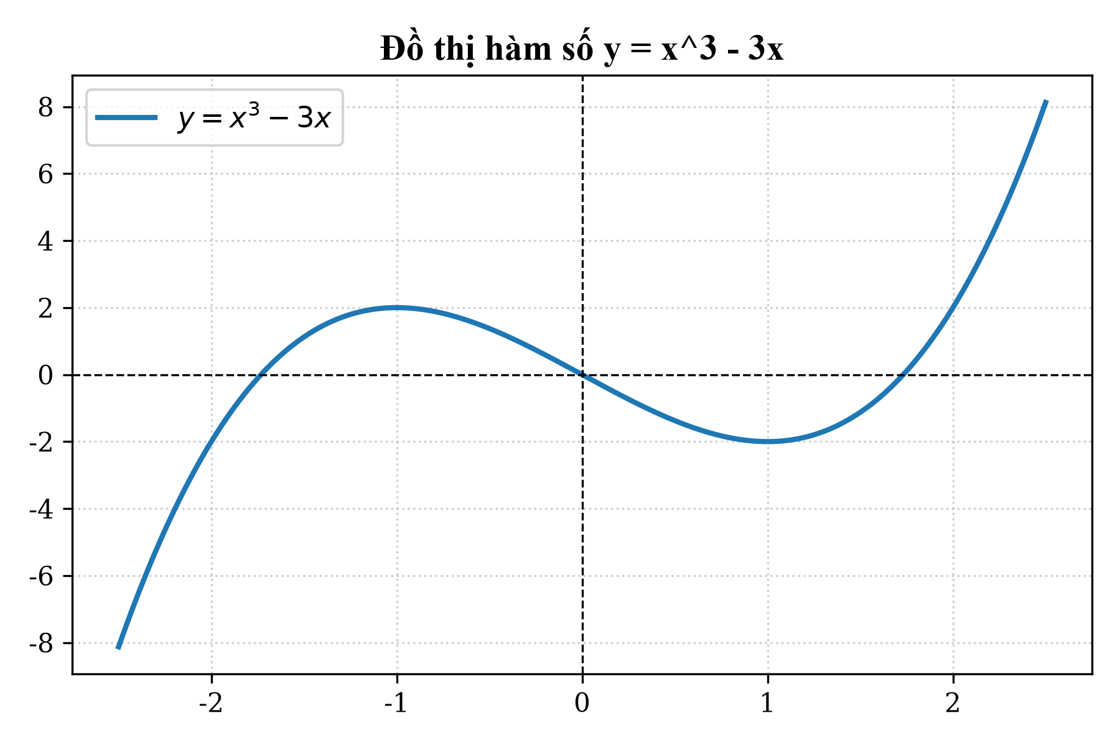
Khởi động: Nhận diện biến thiên
• Xét đồ thị hàm số y = x³ - 3x trên hệ trục tọa độ.
• Xác định các khoảng mà đồ thị đi lên từ trái sang phải.
• Xác định các khoảng mà đồ thị đi xuống từ trái sang phải.
• Tìm tọa độ các điểm 'đỉnh' và 'đáy' cục bộ trên đồ thị.
Notes:
[Kịch bản giảng dạy dành cho Giáo viên]:
GV chiếu đồ thị hàm số bậc ba lên bảng. Yêu cầu học sinh quan sát trực quan: Nhận biết đồ thị đi lên tương ứng với tính đồng biến, đi xuống tương ứng với nghịch biến. Các điểm nhô cao nhất hoặc thấp nhất tạm thời chính là các điểm cực trị. Từ đó dẫn dắt vào mối quan hệ với đạo hàm.

Slide 3
Tính đơn điệu của hàm số
• Cho hàm số f(x) có đạo hàm trên khoảng K.
• Nếu f'(x) > 0 với mọi x ∈ K thì hàm số đồng biến trên K.
• Nếu f'(x) < 0 với mọi x ∈ K thì hàm số nghịch biến trên K.
• Nếu f'(x) = 0 với mọi x ∈ K thì hàm số không đổi (hằng số) trên K.
Mối liên hệ giữa dấu đạo hàm và tính đơn điệu
Notes:
[Kịch bản giảng dạy dành cho Giáo viên]:
GV nhấn mạnh định lý cơ bản: Dấu của đạo hàm quyết định chiều biến thiên của hàm số. Nếu đạo hàm dương thì hàm số đồng biến, đạo hàm âm thì hàm số nghịch biến. Giải thích thêm trường hợp đạo hàm bằng 0 tại một số hữu hạn điểm.

Slide 4
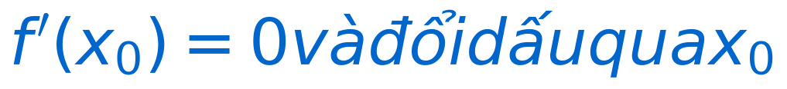
Cực trị của hàm số
• Điểm x₀ được gọi là điểm cực đại nếu f(x) < f(x₀) với mọi x lân cận x₀.
• Điểm x₀ được gọi là điểm cực tiểu nếu f(x) > f(x₀) với mọi x lân cận x₀.
• Đạo hàm f'(x) đổi dấu từ dương sang âm khi qua x₀ thì x₀ là điểm cực đại.
• Đạo hàm f'(x) đổi dấu từ âm sang dương khi qua x₀ thì x₀ là điểm cực tiểu.
Định nghĩa và điều kiện đủ để có cực trị
Notes:
[Kịch bản giảng dạy dành cho Giáo viên]:
GV giải thích bản chất cực trị là tính chất mang tính địa phương (lân cận). Nhấn mạnh điều kiện đủ để có cực trị là đạo hàm phải đổi dấu khi đi qua điểm đó. Nếu đạo hàm bằng 0 nhưng không đổi dấu thì điểm đó không phải là cực trị.

Slide 5
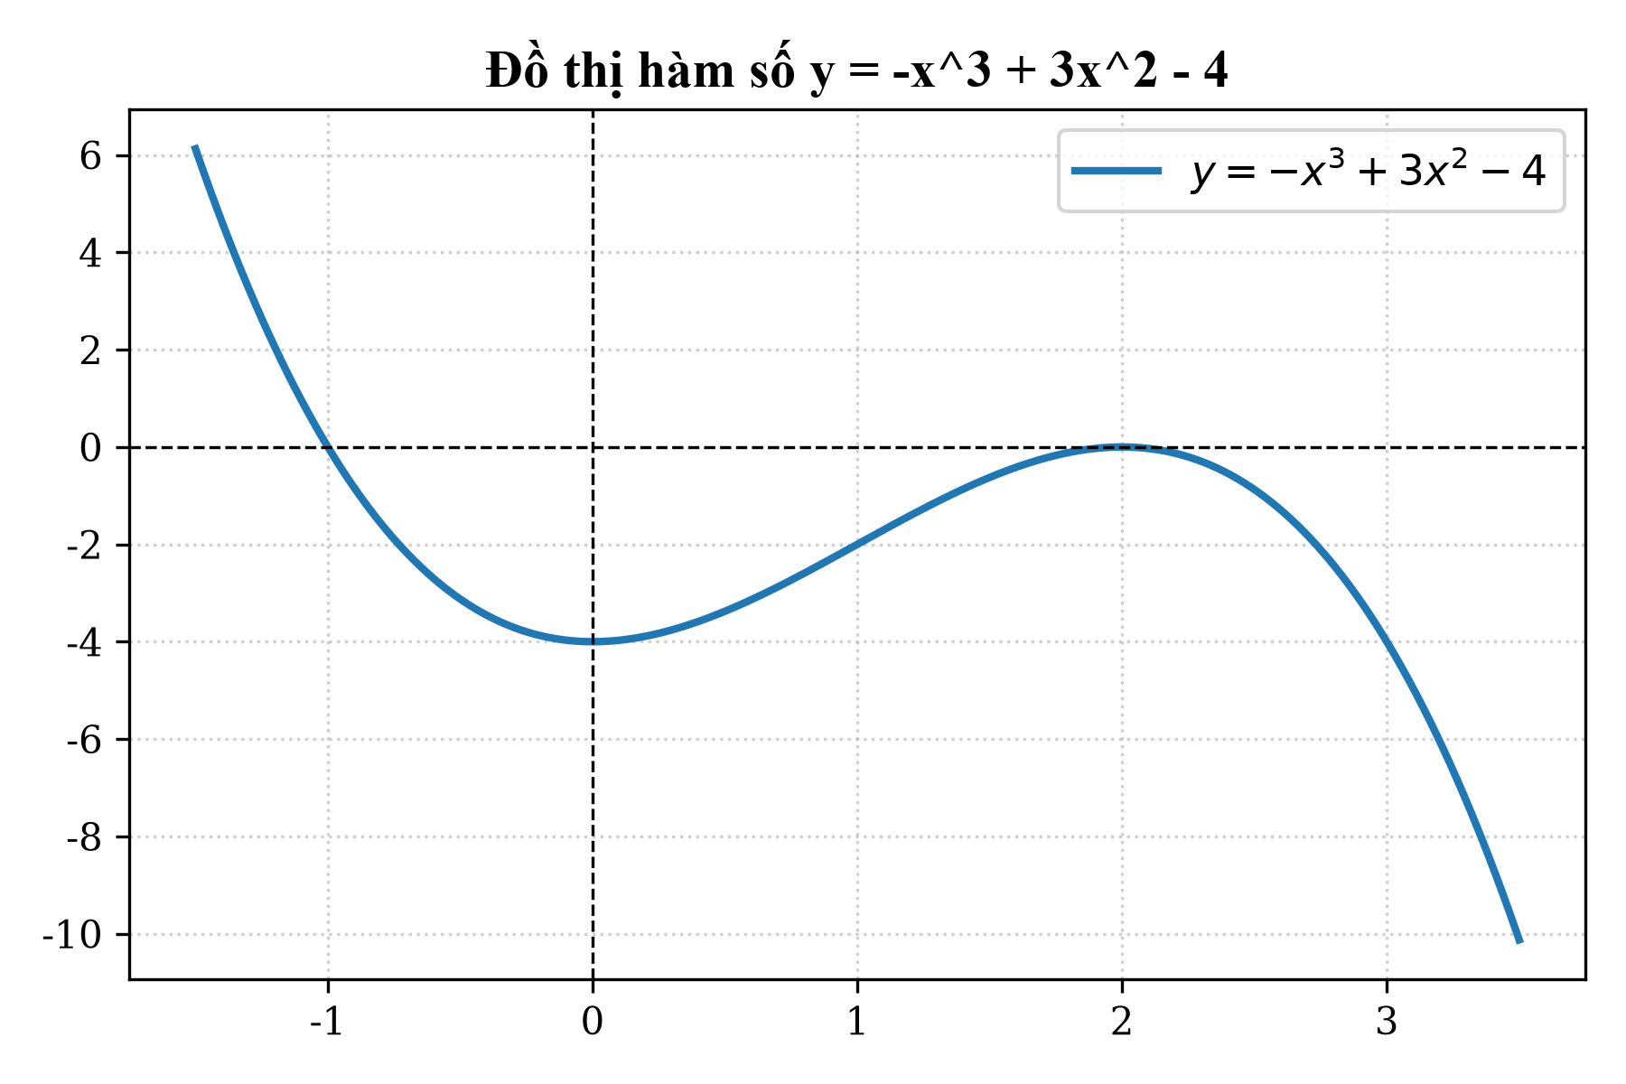
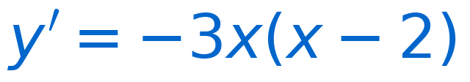
Ví dụ minh họa
• Xét hàm số y = -x³ + 3x² - 4.
• Tập xác định: D = ℝ.
• Đạo hàm: y' = -3x² + 6x.
• Giải phương trình: y' = 0 ⇔ x = 0 hoặc x = 2.
• Hàm số đồng biến trên khoảng (0; 2).
• Hàm số nghịch biến trên các khoảng (-∞; 0) và (2; +∞).
• Điểm cực tiểu xCT = 0, điểm cực đại xCĐ = 2.
Tìm khoảng đơn điệu và cực trị của hàm số
Notes:
[Kịch bản giảng dạy dành cho Giáo viên]:
GV hướng dẫn học sinh từng bước giải bài toán: Từ việc tìm tập xác định, tính đạo hàm, tìm nghiệm của đạo hàm, lập bảng xét dấu đạo hàm (bảng biến thiên) và cuối cùng đưa ra kết luận về tính đơn điệu cũng như cực trị của hàm số.

Slide 6
Tóm tắt quy trình 4 bước
• Bước 1: Tìm tập xác định D của hàm số.
• Bước 2: Tính đạo hàm f'(x). Tìm các điểm tại đó đạo hàm bằng 0 hoặc không xác định.
• Bước 3: Lập bảng biến thiên (sắp xếp các nghiệm theo thứ tự tăng dần, xét dấu f'(x)).
• Bước 4: Dựa vào bảng biến thiên để kết luận các khoảng đơn điệu và các điểm cực trị.
Các bước khảo sát tính đơn điệu và cực trị
Notes:
[Kịch bản giảng dạy dành cho Giáo viên]:
GV tổng kết lại quy trình 4 bước chuẩn để giải quyết mọi bài toán tìm khoảng đơn điệu và cực trị của hàm số. Nhắc nhở học sinh cẩn thận khi xét dấu đạo hàm, đặc biệt là các hàm phân thức hoặc hàm chứa căn.

